Slide 1

5. tarkkaavaisuus

Slide 2

tarkkaavaisuus
Tarkkaavaisuuden avulla poimitaan ärsyketulvasta senhetkisen toiminnan kannalta tärkeä tieto käsiteltäväksi
Kohteena ulkoiset tai sisäiset ärsykkeet
Tarkkaavaisuuteen vaikuttavat esim. motivaatio, skeemat, vireystila

Slide 3

Tahaton tarkkaavaisuus
Tahaton tarkkaavaisuus: Passiivista, ulkoisten ärsykkeiden ohjaamaa tarkkaavaisuutta
automaattista ja nopeaa
Orientaatioreaktio (orientaatiorefleksi): tarkkaavaisuus suuntautuu automaattisesti kohti yllättävää tai uutta ärsykettä
esim. kova ääni
Ollut evoluutiossa tärkeä ihmislajin selviytymisen kannalta

Slide 4
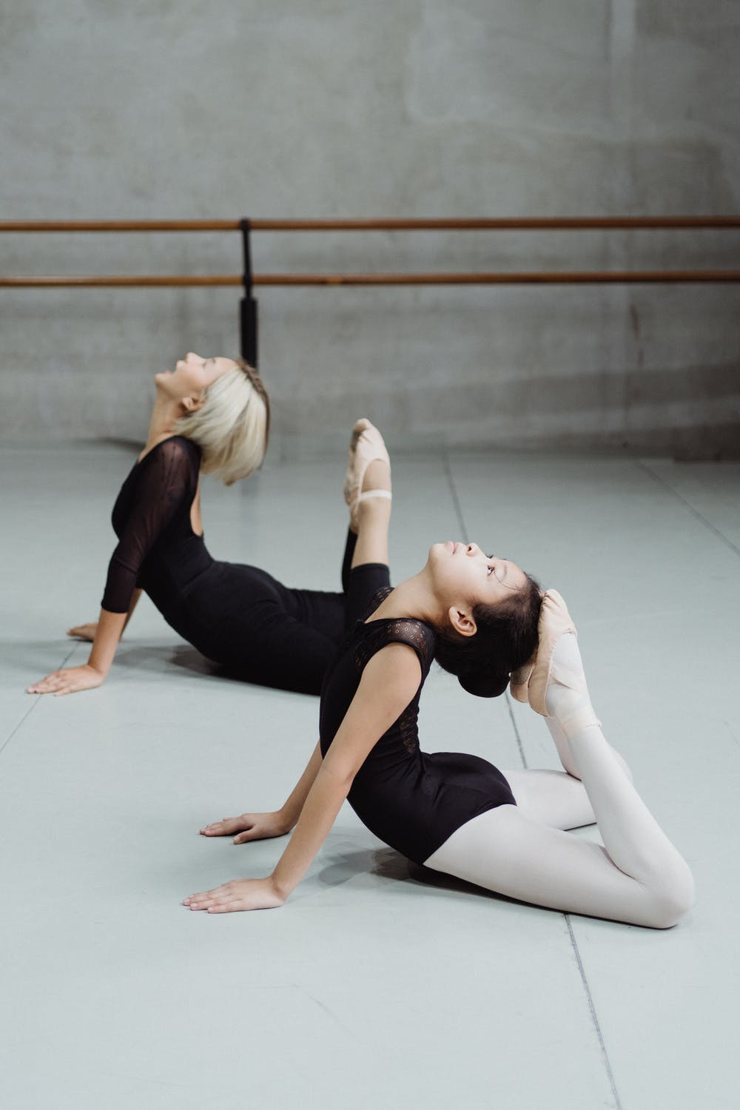
Tahdonalainen tarkkaavaisuus
Tahdonalainen tarkkaavaisuus
Tarkkaavaisuuden kohde valikoidaan aktiivisesti ja tietoisesti toiminnan tavoitteiden mukaan
Edellyttää enemmän tiedonkäsittelyn kapasiteettia kuin tahaton tarkkaavaisuus
Tahdonalaisen tarkkaavaisuuden alalajeja:

Slide 5

Valikoiva tarkkaavaisuus
Valikoiva tarkkaavaisuus: tietoiseen käsittelyyn valikoidaan aktiivisesti jotain tietoa ja muu tieto jätetään huomioimatta
Tarkkaavuustila: aivot alkavat tukea valikoivaa tarkkaavuustilaa, kun ihminen keskittyy
Valppaus: tarkkaavaisuuden ylläpitäminen pitkäaikaista keskittymistä vaativassa tehtävässä
Valikoivaa tarkkaavaisuutta kuuloaistissa tutkittu dikoottisen kuuntelun kokeella (Cherry)

Slide 6
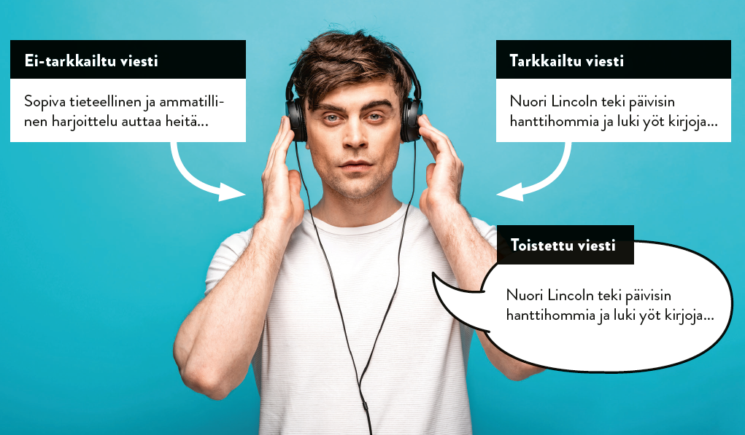
Dikoottisen kuuntelun koeasetelma

Slide 7

jaettu tarkkaavaisuus
Jaettu tarkkaavaisuus: tarkkaavaisuutta jaetaan kahteen tai useampaan toimintaan samanaikaisesti
monisuorittaminen (multitasking)
Onko todellisuudessa vain nopeaa tarkkaavaisuuden siirtoa kohteiden välillä?
Tietynlaisissa tehtävissä kuormittaa tiedonkäsittelyä ja otsalohkoja
Esim. uuden asian opettelu, monimutkaiset toiminnot, puheen kuuntelu ja lukeminen samanaikaisesti
puhe häiritsee helposti keskittymistä johonkin muuhun; aktivoi automaattisesti aivojen puheen käsittelyn verkostoja
Toimintojen automatisoituminen mahdollistaa jossain määrin rinnakkaisten toimintojen samanaikaisen tekemisen
automatisoituneet toiminnot eivät sido tarkkaavaisuutta

Slide 8
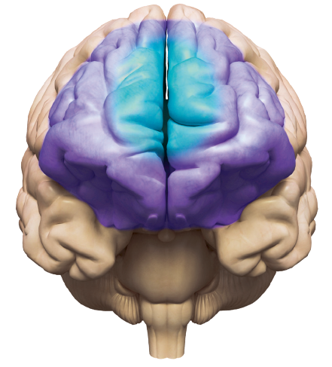
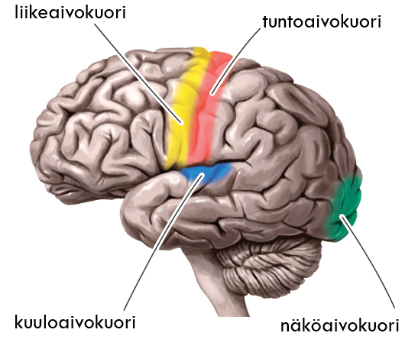
Tarkkaavaisuus ja aivotoiminta
Otsalohkot keskeiset: tarkkaavaisuuden säätely tapahtuu otsalohkojen varassa
Tarkkaavaisuuden suuntaaminen, ylläpitäminen ja jakaminen vaativat useiden aivoalueiden yhteistyötä
tarkkaavaisuuden eri vaiheet aktivoivat useita eri aivoalueita, mm. tarkkaavaisuuden kohdentaminen päälakilohkoja
Ärsykkeistä riippuen aktivaatio lisääntyy myös ensisijaisilla aistialueilla (esim. kuulo-, näkö- ja tuntoaivokuori) tai liikeaivokuorella

Slide 9
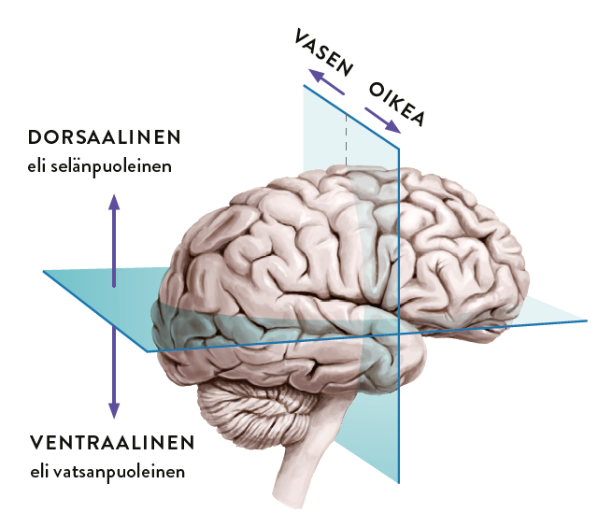
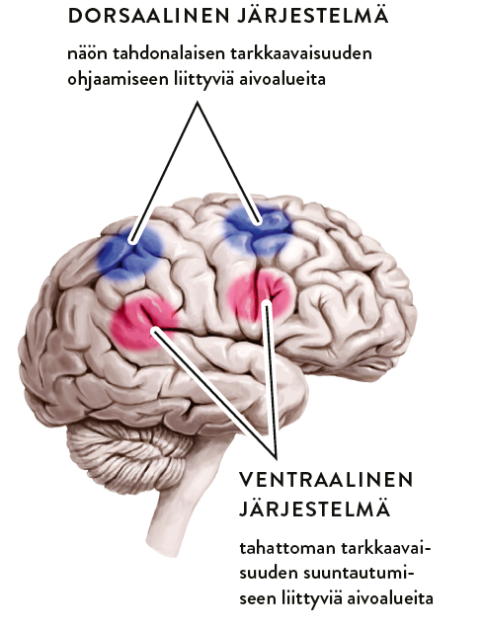
Näön tarkkaavaisuuden järjestelmät
Näön tarkkaavaisuuden malli (Corbetta & Shulman)
Dorsaalinen järjestelmä: tahdonalaisen tarkkaavaisuuden ohjaamiseen liittyy aktivaatiota otsa- ja päälakilohkojen yläosien alueilla
Ventraalinen järjestelmä: tahattoman tarkkaavaisuuden ohjaamiseen liittyy aktivaatiota etenkin oikean aivopuoliskon ohimo- ja päälakilohkon liittymäkohdassa sekä otsalohkon alaosan alueella

Slide 10
Tarkkaamattomuussokeus ja muutossokeus
Tarkkaamattomuussokeus: kyvyttömyys havaita näkökentässä olevia odottamattomia ärsykkeitä, koska tarkkaavaisuus on suunnattu muualle
tutkittu esim. Näkymätön Gorilla-tutkimuksilla (Simons & Chabris)
Muutossokeus: kyvyttömyys havaita suuriakin muutoksia näkökentässä, jos ne tapahtuvat lyhyen häiriön aikana
esim. silmien räpäytys, pään asennon korjaaminen
aivot eivät rekisteröi näkökentässä tapahtunutta muutosta

